Slide 1
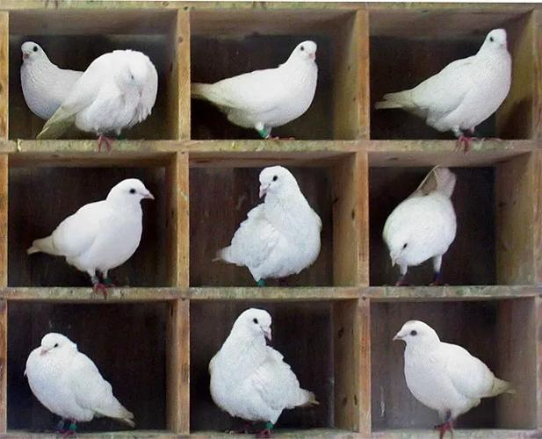
数学广角：鸽巢问题

Slide 2
1. 经历“鸽巢原理”的探究过程，理解“鸽巢原理”，会用
“鸽巢原理”解决简单的实际问题；
2. 经历从直观到抽象的探究过程，提高学生有根据、有条理
地进行思考和推理的能力，渗透模型思想；
3. 在探究过程中，经历将具体数学问题数学化的过程，培养
学生的模型思维。

Slide 3
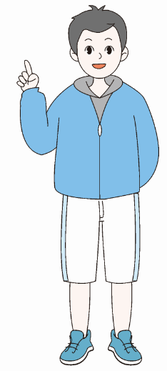
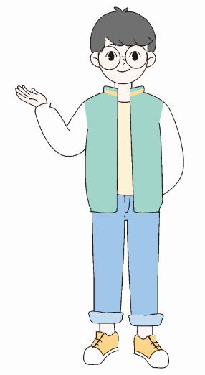
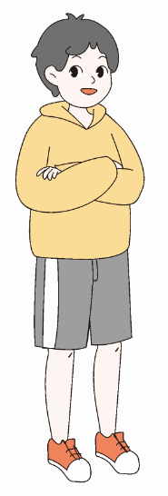
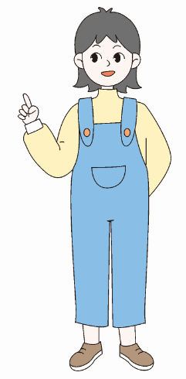

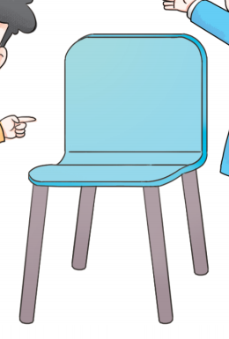
5 个人 4 把椅子，总有 1 把椅子至少坐几人？为什么？
还剩 1 人，只能坐这 4 把椅子中的一把，那么这把椅子就坐了 2 人，所以
总有 1 把椅子至少坐 2 人。
生活中有很多类似这样的问题，这样的问题在数学中称为“鸽巢问题”。

Slide 4
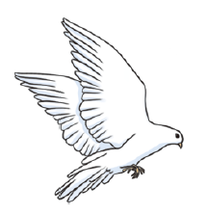
7 只鸽子飞进 3 个鸽笼，总有一个鸽笼至少要飞进 3 只鸽子。为什么？
剩下的 3 只鸽子，飞进第 3 个笼子。
(2,2,3)
是不是所有的情况都是这样的呢？我们一起来探究一下。

Slide 5

我用列举法，把各种情况都列出来。
(0,0,7)
(1,1,5)
(2,2,3)
(0,1,6)
(1,2,4)
(0,2,5)
(1,3,3)
(0,3,4)
从列举的情况可以看出，总有一个鸽笼
至少要飞进 3 只鸽子。

Slide 6

图示法
① 让每个鸽笼里的鸽子尽量平均，先画出每个鸽笼飞进 2 只。
② 剩下的不管飞进哪个鸽笼，那个鸽笼就有 3 只鸽子。
③ 所以总有一个鸽笼至少要飞进 3 只鸽子。
想一想：为什么要尽量平均？

Slide 7
尽量平均分是为了让每个鸽笼里的物体数量尽可能少且均衡，从而找到满足总有一个鸽笼至少要飞进 3 只鸽子的最小值。
如果不平均分，会出现部分数量过多、部分数量过少的情况，无法确定“至少”的最小值。

Slide 8

你们还有什么其他方法可以解决这一问题吗？
运用有余数的除法算式解决问题.
用除法算式表示平均分的过程。
7÷3 ＝ 2 (只)……1(只)
因为有余数，“总有”一个鸽笼里的鸽子数要比 2 只多 1 只，即 2 + 1 ＝ 3 (只)。

Slide 9
推理法
如果每个鸽笼最多飞进 2 只鸽子。
那么 3 个鸽笼最多飞进 6 只
现在有 7 只鸽子
所以总有 1 个鸽笼至少飞进 3 只鸽子

Slide 10

思 考
7 只鸽子飞进 3 个鸽笼，总有一个鸽笼至少要飞进 3 只鸽子。为什么？
“总有”和“至少”是什么意思？
总有
一定有
至少
最少

Slide 11
如果我们把 10 只鸽子放到 3 个鸽笼里，你能快速说出总有一个鸽笼里至少放的鸽子的只数吗？
10 ÷ 3 = 3（只）……1（只）
每个鸽笼里放 3 只鸽子，还剩 1 只鸽子。
总有一个鸽笼里至少放了 4 只鸽子。
生活中还有类似的情况吗？请举例。

Slide 12
把 3 本书放进 2 个抽屉，总有 1 个抽屉至少放 2 本。
3÷2 ＝ 1……1
1 ＋ 1 ＝ 2
把 13 支铅笔放进 3 个笔筒中，不管怎么放，总有 1 个笔筒里至少有 5 支铅笔。
13÷3 ＝ 4……1
4 ＋ 1 ＝ 5
鸽巢问题一般如何解决？
尽量平均分，在平均分的结果上，再看余数。

Slide 13
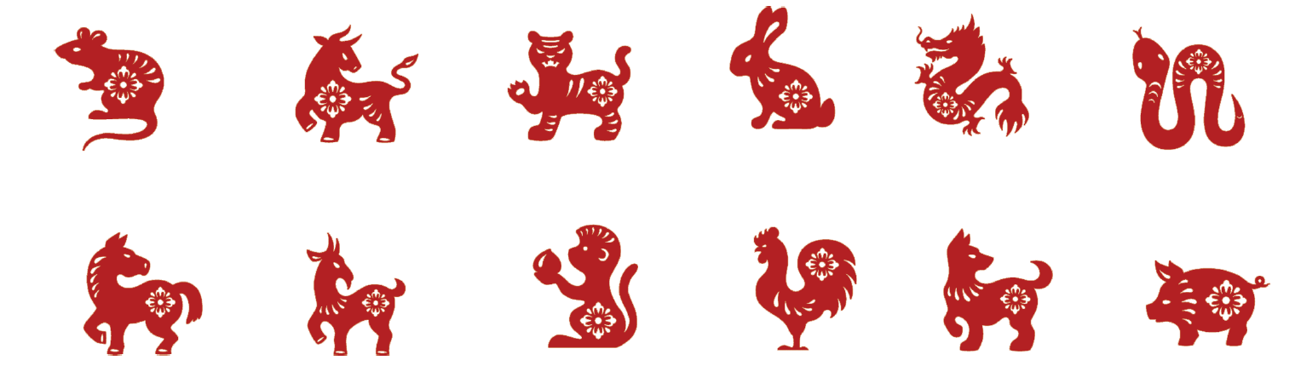
【选自教材第117页 挑战自我 第1题】
1. 随意找 13 名同学，他们中至少有( )人的属相相同。
为什么？
2
13÷12 ＝ 1……1
1＋ 1 ＝ 2

Slide 14
【选自教材第117页 挑战自我 第2题】
2. 任意给出 3 个不同的自然数，其中一定有 2 个数的和
是偶数。请说明理由。
方法一：
三个自然数只有四种情况。
奇奇奇
奇奇偶
奇偶偶
偶偶偶
不管哪种情况，一定有两个数的和是偶数。

Slide 15
【选自教材第117页 挑战自我 第2题】
2. 任意给出 3 个不同的自然数，其中一定有 2 个数的和
是偶数。请说明理由。
方法二：
设有一个奇数鸽笼，一个偶数鸽笼。
奇数鸽笼
偶数鸽笼
现在将三个自然数放进两个鸽笼里，一定有一个鸽笼里至少有两个偶数或者两个奇数，那么它们的和就是偶数。

Slide 16
【选自教材第117页 挑战自我 第2题】
2. 任意给出 3 个不同的自然数，其中一定有 2 个数的和
是偶数。请说明理由。
这两个问题与“鸽巢问题” 本质上一样。这里的 “鸽子”分别指什么？“鸽笼”分别指什么？
这里的“鸽子”分别指任意 3 个不同的自然数，“鸽笼”分别是指奇数和偶数。

Slide 17
学习这节课后，你们有什么收获？
列举法
能更好帮助理解
图示法
鸽巢问题
列除法算式
先计算，再看余数。

